Slide 1
C Programming 6_functions_p2

Slide 2
functions
returnType functionName(arguments) {
// function body
return (value);
}
типВозвращаемогоЗначения имяФункции(Аргументы) {
// Тело функции
return (Возвращаемое значение);
}

Slide 3
Recursion (рекурсия)
int factorial_non_recursive(int N) {
int res = 1;
for (int i = N; i > 1; i--) {
res = res * i;
}
return res;
}
…
int n = factorial_non_recursive(5);
Рекурсия — это поведение функции, при котором она вызывает сама себя.
int factorial(int N) {
if (N < 1) return 1;
return N * factorial(N - 1);
}
…
int n = factorial(5);

Slide 4
Functions
a b ptr ptr1 ptr2
5 |  | 37 |  | 1000 |  | 1000 |  | 2000
1000 2000 3000 4000 5000
int a = 5; // &a = 1000
int b = 37; // &b = 2000
int *ptr = &a; // &ptr = 1000
printf("%d\n", *ptr); // 5
swap(ptr, &b);
printf("a = %d\n", a); // 5
printf("%d\n", *ptr); // 5
void swap(int *ptr1, int *ptr2)
{
printf("swap: %d\n", *ptr1); // 5
ptr1 = ptr2;
printf("swap: %d\n", *ptr1); // 37
}

Slide 5
Functions
a b ptr ptr1 ptr2
5 |  | 37 |  | 1000 |  | 3000 |  | 2000
1000 2000 3000 4000 5000
int a = 5; // &a = 1000
int b = 37; // &b = 2000
int *ptr = &a; // &ptr = 1000
printf("%d\n", *ptr); // 5
swap(&ptr, &b);
printf("a = %d\n", a); // 5
printf("%d\n", *ptr); // 37
void swap(int **ptr1, int *ptr2)
{
printf("swap: %d\n", *ptr1); // 1000
*ptr1 = ptr2;
printf("swap: %d\n", *ptr1); // 2000
}

Slide 6
Functions
a b ptr ptr1 ptr2
5 |  | 37 |  | 1000 |  | 3000 |  | 2000
1000 2000 3000 4000 5000
int a = 5; // &a = 1000
int b = 37; // &b = 2000
int *ptr = &a; // &ptr = 1000
printf("%d\n", *ptr); // 5
swap(ptr, &b);
printf("a = %d\n", a); // 37
printf("%d\n", *ptr); // 37
void swap(int *ptr1, int *ptr2)
{
printf("swap: %d\n", *ptr1); // 5
*ptr1 = *ptr2;
printf("swap: %d\n", *ptr1); // 37
}

Slide 7
Functions
int sum(int a, int b) {
return a + b;
}
…
int a = sum(5, 3);
void add(int a, int b, int *res) {
*res = a + b;
}
…
int res;
add(5, 3, &res);

Slide 8
Functions pointers
int cipher1(int key, char *text) {
…
}
int cipher2(int key, char *text) {
…
}
int cipher3(int key, char *text) {
…
}
int (*func_ptr)(int, char *);
func_ptr = cipher3; // &cipher3
func_ptr(420, "sample text");

Slide 9
Function pointer array
float (*dfts_fun[])(float, int) = { dft128, dft256, dft512, dft1024 };
// вызовется функция dft512() и ее результат запишется в переменную b
float b = dfts_fun[2](5.5, 4);
dfts_fun – это массив указателей на функцию, принимающей аргументы типа float и int и возвращающей значение типа float
// Подробнее как читать такие штуки: https://habr.com/ru/articles/116255/

Slide 10
Callback
void filter(int size_in, const int in[], int size_out, int out[], int (*condition_func)(int)) {
memset(out, 0, size_out*sizeof(out[0]));
for (int i = 0, j = 0; i < size_in; i++) {
if (condition_func(in[i])) // вызываем функцию, которую передали
out[j++] = in[i];
}
}
int is_even(int num) {
if (num % 2 == 0) return 1;
else return 0;
}
…
#define SIZE 5
…
int A[] = {1, 2, 3, 4, 5};
int B[SIZE];
filter(SIZE, A, SIZE, B, is_odd);
Callback (англ. call — вызов, англ. back — обратный) или функция обратного вызова в программировании — передача исполняемого кода в качестве одного из параметров другому коду.

Slide 11
Main args
int main(int argc, char *argv[]) {
for (int i = 0; i < argc; i++) {
printf("argv[%d] = %s\n", i, argv[i]);
}
}

Slide 12
Variadic functions (Вариативные ф-ии)
#include <stdarg.h>
int my_log_print(char *format, ...) {
va_list args;
va_start(args, format);
// ...
va_end(args);
return 0;
}

Slide 13
API/ABI
API (Application Programming Interface) – программный интерфейс приложения, описывает протокол взаимодействия между программами. Представляет собой набор классов, функций, структур или констант.
ABI (Application Binary Interface) – двоичный интерфейс приложения, описывает набор соглашений для доступа приложения к операционной системе и низкоуровневым сервисам.

Slide 14
Calling Conventions (Соглашения о вызове ф-ии)
Способ передачи аргументов в функцию
Порядок размещения аргументов в регистрах и/или стеке
Код, ответственный за очистку стека
Конкретные инструкции, используемые для вызова и возврата
Код, ответственный за сохранение и восстановление содержимого регистров до и после вызова функций
Список регистров, подлежащих сохранению/восстановлению до/после вызова функции
cdecl
pascal
stdcall
fastcall
safecall
thiscall

Slide 15
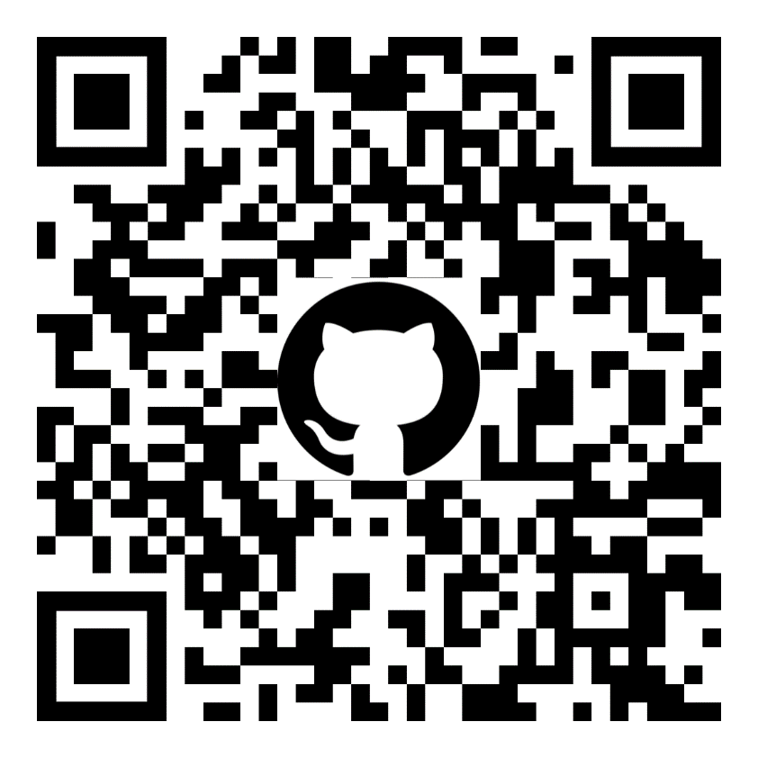
Github
https://github.com/kruffka/C-Programming

